Slide 1
YH4
Eurooppalaisuus ja Euroopan unioni

Slide 2
Kurssin sisällöt
Eurooppalainen identiteetti
• yhteiset eurooppalaiset arvot
• Euroopan unionin kansalaisuus
Vaikuttaminen ja vallankäyttö Euroopan unionissa
• Euroopan unionin päätöksentekojärjestelmä
• suomalaiset Euroopan unionin päätöksentekojärjestelmässä
• erilaiset jäsenet

Slide 3
…
Euroopan unionin alueelliset vaikutukset
• nuorten opiskelu ja työnteko EU:ssa
• alueitten unioni kansalaisen näkökulmasta
Euroopan unionin haasteet
• EU:n laajeneminen
• yhteinen turvallisuuspolitiikka
• EU ja globaalit järjestelmät

Slide 4
Tavoitteet
Kurssin tavoitteena on, että opiskelija
saa monipuolista ja syventävää tietoa Euroopan unionista ja sen toiminnasta
oppii toimimaan Euroopan unionin kansalaisena
tuntee Euroopan yhdentymisen tarjoamia etuja ja haittoja, mahdollisuuksia ja uhkia
osaa hankkia Euroopan unionia ja kansalaisia koskevaa vertailevaa tietoa
ymmärtää Euroopan yhdentymisen vaikutuksen oman elämänsä ja Suomen poliittisen järjestelmän kannalta.

Slide 5
Kurssin suorittaminen
Tutkimus ryhmätyönä tunneilla
  Kyselytutkimus
  Osa kurssin arvosanaa
Oppitunneilla käyminen, tuntiaktiivisuus
  Oppituntien diat ja kurssin aikataulu peda.net – salasana Brexit
Kurssikoe - abitti
Extra-tehtävä: EU-aiheinen mediaseuranta

Slide 6
Yhteiskuntaopin yo-kirjoitukset
Keväällä 2017 ensimmäistä kertaa sähköiset yo-kokeet yhteiskuntaopissa
Tämänhetkisten suunnitelmien mukaan yhteiskuntaopin kokeen rakenne muodostuu seuraavalla tavalla: tehtäväsarja koostuu yhdeksästä (9) tehtävästä, jotka jakautuvat osioihin I ja II.
  Osiossa I on kuusi (6) tehtävää.
  Osiossa II on kolme (3) tehtävää.
Kokelas vastaa viiteen (5) tehtävään valitsemalla
  kolme (3) tehtävää osiosta I
  kaksi (2) tehtävään osiosta II.

Slide 7
Eurooppa
Millaisia mielikuvia käsite Eurooppa herättää? Vastaa Answergardeniin:
https://answergarden.ch/view/355013

Slide 8
Eurooppa
Maantieteellinen alue, määrittelyn vaikeus
”Eurooppa” – auringonlaskun maa, Evrope
Rooman imperiumi
  Yhtenäisen vallan alla suuri osa Eurooppaa
  roomalaisuus

Slide 9
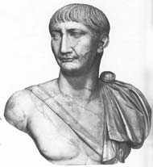
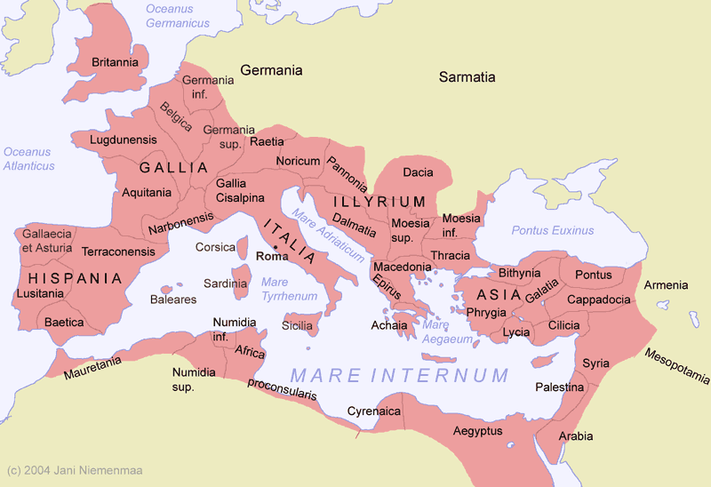
100-l
Trajanus

Slide 10
Eurooppa
Kaarle Suuren valtakunta 800-luvulla
  Ennen sitä eurooppalaisuus ei merkinnyt mitään
Pyhä saksalais-roomalainen keisarikunta
  900-luvulla

Slide 11
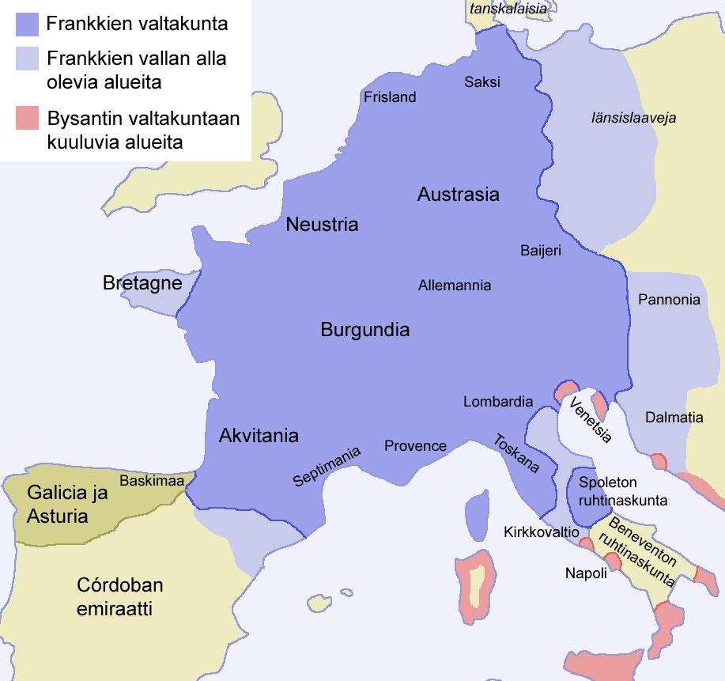
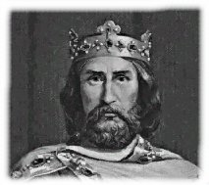
Kaarle Suuri
800-l

Slide 12
Eurooppa
Renessanssi: eurooppalainen ihminen
  Kulttuurioptimismi, humanistinen sivistys
1800-luvulla imperialismi – valkoisen miehen taakka
  Eurooppalaisuus ylemmyytenä, siirtomaaisännät

Slide 13
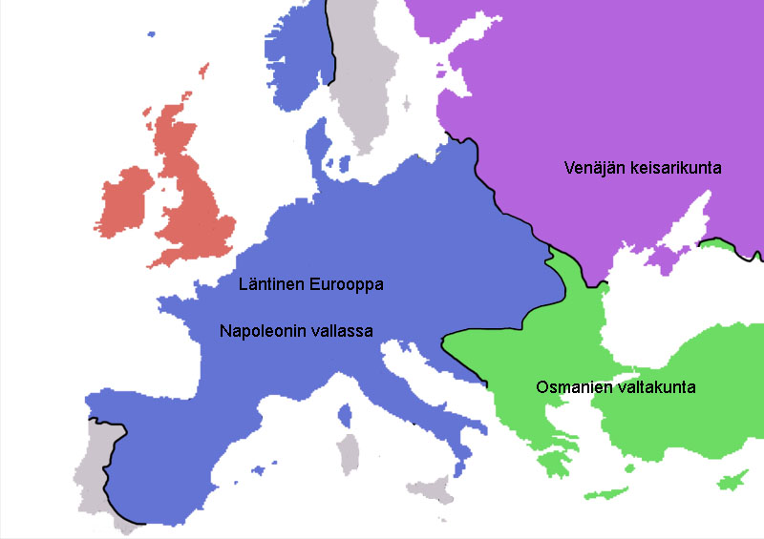
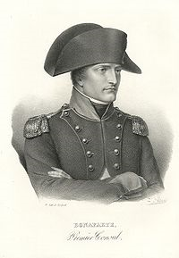
1814
Napoleon

Slide 14
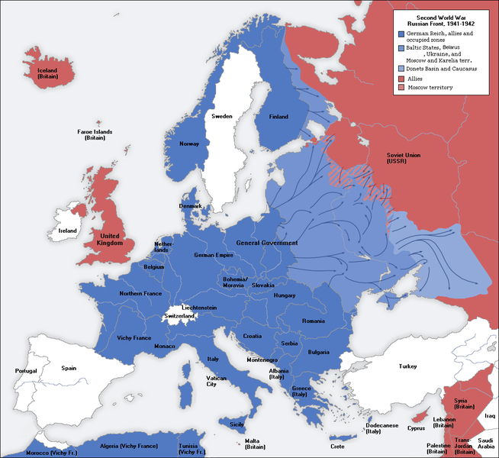
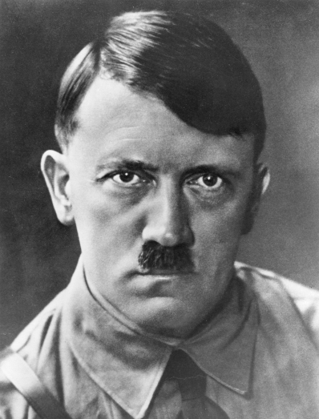
1942
Hitler

Slide 15
Eurooppa
Eurooppalaisuus vs nationalismi
  ”Ylikansallinen kansallisuus?”
IIMS:n jälkeen Euroopan yhdentyminen, rauha
Eurooppalainen identiteetti?

Slide 16
Identiteetit
Ihmisellä on monia identiteettejä
  Kansallisuus, alueellisuus, harrastusryhmät yms.
Identiteettejä voidaan tietoisesti rakentaa
  Kansallisuusaatteen rakentaminen, esim. suomalaisuus 1800-luvulla
  EU-kansalaisuuden ja eurooppalaisen identiteetin rakennus
  Symbolien ja yhteiseksi koettujen asioiden merkitys!
Millaisia yhteisiä symboleja Euroopan unionilla on? (s.14-15)

